Slide 1

Documentacion
LGTecnology
Desarrollo de Software a la Medida

Slide 2
LGTecnology
Quienes Somos?
Somos una empresa Dominicana apasionada por la tecnología, la simplicidad y las soluciones. En LGTecnology brindamos servicios de TI principalmente a pequeñas y medianas empresas.
Nuestros servicios están enfocados en ayudar a las empresas a mejorar su infraestructura de TI, encontrar soluciones a sus problemas tecnológicos y a aumentar la calidad de su servicio a través de la tecnología. Con 20 años de experiencia en este rubro, constantemente estamos actualizando nuestros servicios para a estar al día con los desarrollos tecnológicos ofreciendo así soluciones innovadoras que nos permiten prevenir y solucionar los problemas de nuestros clientes.

Slide 3
LGTecnology
Mision
Crear soluciones informaticas y de gestion adecuadas para cada cliente y tulizando las mejores tecnologias del Mercado y personal altamente calificado para realizar los softsware a la medida y perfecto para su estructura operacional.
Vision
Creemos que existimos para hacer excelentes productos y nos enfocamos en la innovación. Creemos en lo simple, no en lo complejo. Creemos que debemos controlar las tecnologías detrás de los productos que fabricamos, y participar solo en los mercados donde podemos hacer una contribución significativa.

Slide 4
LGTecnology
Valores
Integridad y confiabilidad, como distintivo de nuestra gente. Innovación y compromiso, como fórmula de nuestro negocio. Profesionalismo y orientación a resultados, como filosofía de trabajo.
Objetivo
El principal objetivo de LGTecnology es proporcionar a cada cliente, las soluciones informáticas y de gestión adecuadas, usando tecnologías y metodologías avanzadas. LGTecnology ofrece sistemas y software desarrollados por personal altamente cualificado que satisfacen las necesidades del Cliente, cumpliendo criterios de eficacia, calidad, competitividad y rentabilidad.

Slide 5
LGTecnology
Sectores de especialización
Llevamos nuestra amplia experiencia en el desarrollo de herramientas tecnológicas a distintos sectores de actividad para ofrecer soluciones adaptadas a las necesidades específicas de cada área.
Asosiaciones y fundaciones.
Finanzas y seguros.
Ingenierias, tecnologias y utilities.
Internet y contenidos.

Slide 6
Plan de marketing
Nuestro plan de Marketing consta de lo siguiente.:
Analisis de la situacion.
Definicion de los Objetivos.
Definir estrategias y tacticas.
Presupuesto.

Slide 7
LGTecnology
Para las Asosiaciones y fundaciones: ponemos toda nuestra experiencia en el desarrollo de software a medida y en la implantación de sistemas de gestión a disposición de todas aquellas asociaciones y fundaciones que buscan mejorar su metodología de trabajo a través de la tecnología.
Para Finanzas y seguros: Te ayudamos a ahorrar tiempo y a optimizar los flujos de trabajo de tu negocio gracias al desarrollo y la implantación de soluciones software que ayudarán a mejorar, entre otras cosas, la gestión de la tesorería, conciliación de saldos, compensación de movimientos bancarios, obtención de informes sobre el flujo de caja y análisis de desviaciones, etc.

Slide 8
LGTecnology
Para ingenierias, tecnologias y utilities: trabajamos de forma personalizada para cada uno de nuestros clientes con el objetivo de ofrecerles herramientas tecnológicas e innovadoras que les permitan mejorar sus procesos de gestión. Para ello, desarrollamos software a medida que se adapta a las necesidades específicas de cada organización.
Para internet y contenidos: esarrollamos soluciones tecnológicas que te permitirán gestionar fácilmente grandes volúmenes de datos. A través de plataformas web o aplicaciones móviles a medida para tu negocio, podrás ofrecer a tus clientes un valor añadido a la hora de acceder a la información. Ofertas geolocalizadas, gestión de recompensas, consulta de resultados futbolísticos... son sólo algunos ejemplos de lo que podemos desarrollar para ti.

Slide 9
Presupuesto de implementacion
Licencia de Software aplicativo | US$500
Licencias de Software de infraestructura | US$450
Implementacion | US$300
Hardware | US$300
Customizacion | US$400
Mantenimiento a 5 años | US$1000
Capacitacion | US$200
Incidencia en la infraestructura | US$200

Slide 10
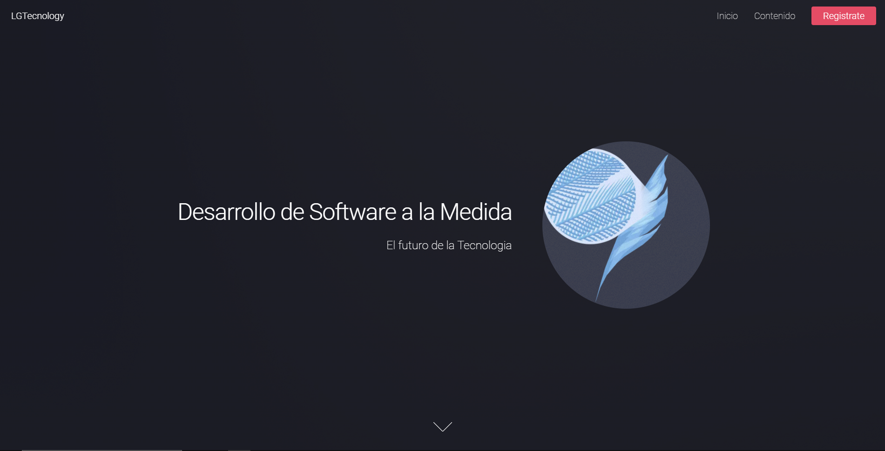
Demo pagina web
Pagina de Inicio

Slide 11
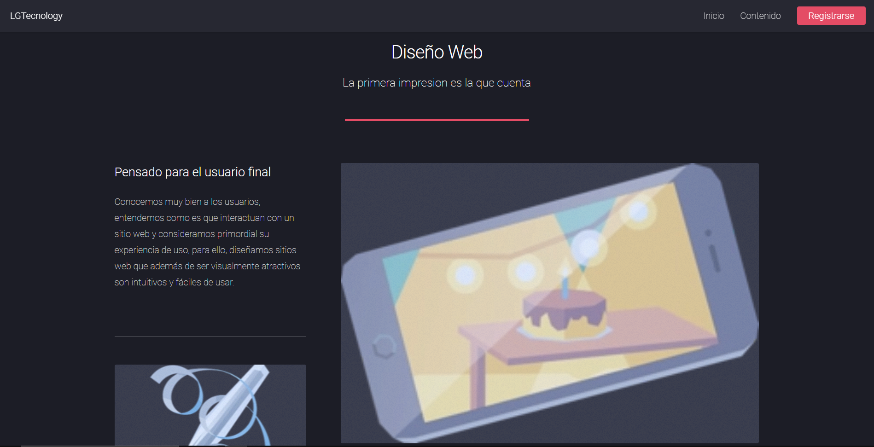
Demo pagina web
Pagina de Diseño Web

Slide 12
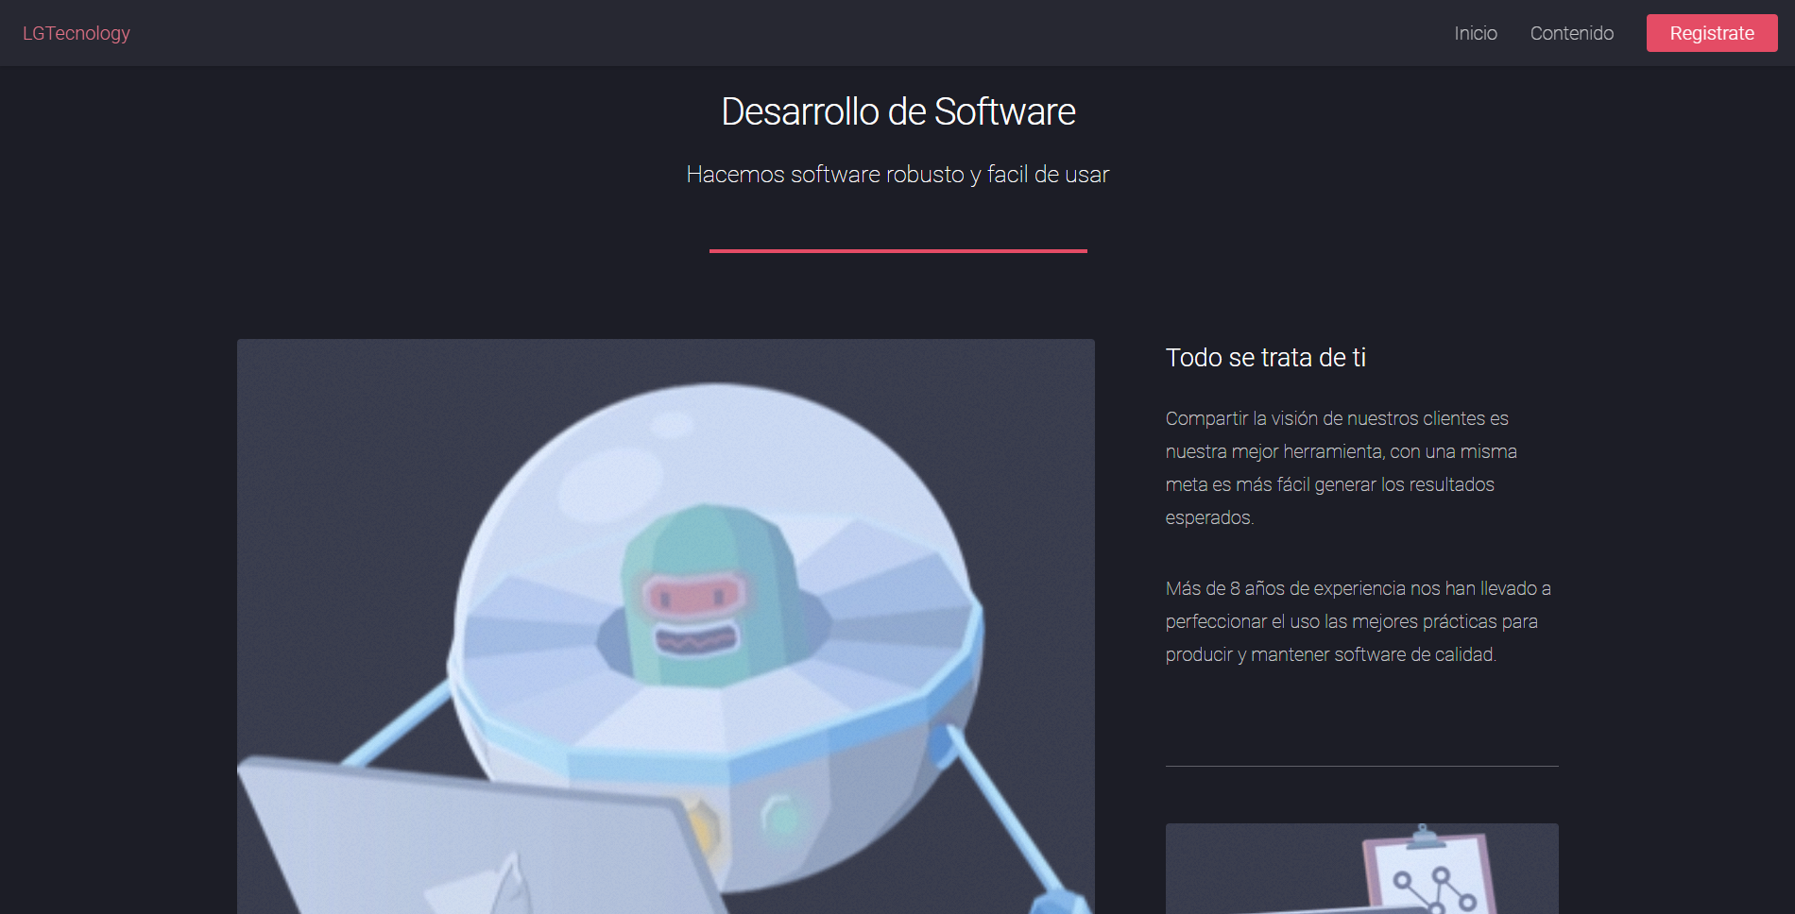
Demo pagina web
Pagina de Desarrollo de Software

Slide 13
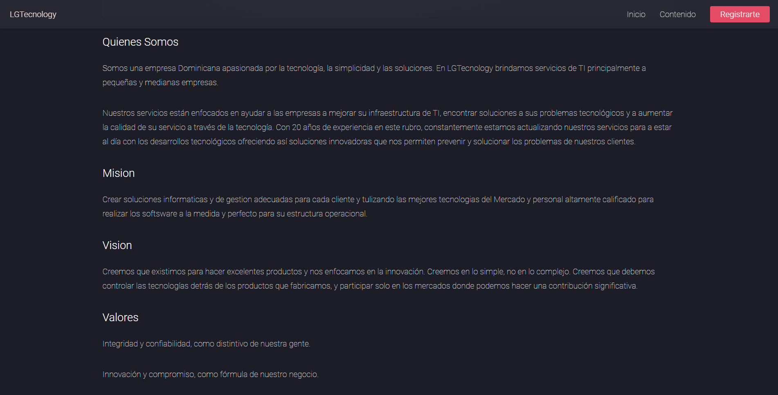
Demo pagina web
Pagina de Nosotros

